Slide 1
술을 많이 마시는 학생의 성적이 더 나쁠까?
주중과 주말 음주량에 따른 기말 성적 예측
산업경영시스템공학과
2017316012
노임령

Slide 2
목차
1. 프로젝트 주제 선정 동기
2. csv 자료화면 캡쳐
3. 모듈 임포트
4. csv자료 읽어오기(출처 : kaggle의 student-alcohol-consumption중 student-por.csv만 사용 )
5. 데이터 구성
-조사 대상 학생들의 특성 시각화(Visualization)의 하위항목으로는 Sex, Weekly study time, Romantic Relationship, Age, Alcohol Consumption and other features가 있다.
-Alcohol Consumption and other features의 하위 항목으로는
Weekend Alcohol Consumption, Alcohol Consumption and Health, Alcohol Consumption and Final Grade가 있다.

Slide 3
목차
6. 2개의 regression 모델을 사용한 Final Grade Prediction 실시(With G1 and G2 features)
-DecisionTreeRegressor와 LinearRegression 모델을 활용한 모델링 작업
-RandomForestClassifier
-LinearRegression
-Feature Importances
7. 2개의 regression 모델을 사용한 Final Grade Prediction 실시(Without G1 and G2 features, predict G1 & G2 & G3)
- G1 & G2 prediction(LinearRegression으로 G1, G2 예측)
-DecisionTreeRegressor과 LinearRegression을 사용한 G3의 예측

Slide 4
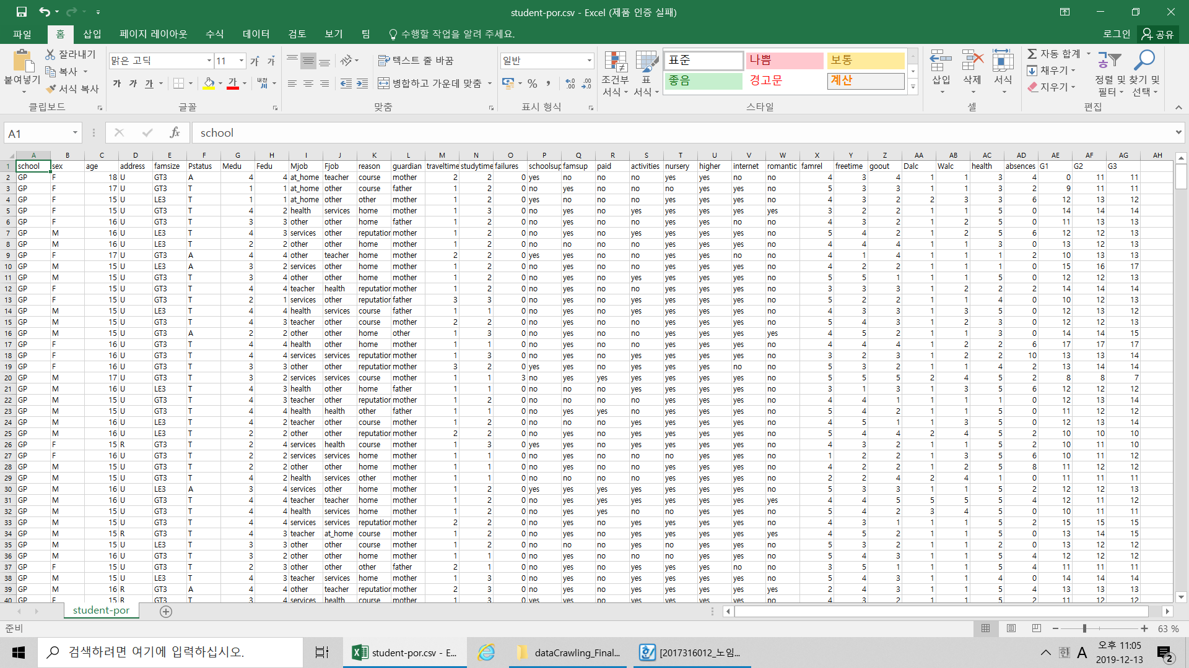
Csv 자료화면

Slide 5
모듈 임포트
import pandas as pd
import numpy as np
import matplotlib.pyplot as plt
import seaborn as sns
%matplotlib inline

Slide 6
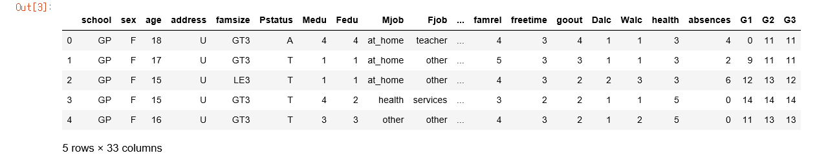
csv자료 읽어오기
data =
pd.read_csv('C:/Users/노임령/Desktop/dataCrawling_Final_Project/student-por.csv')
data.head()

Slide 7
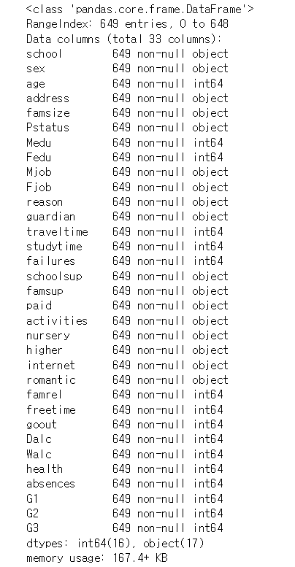
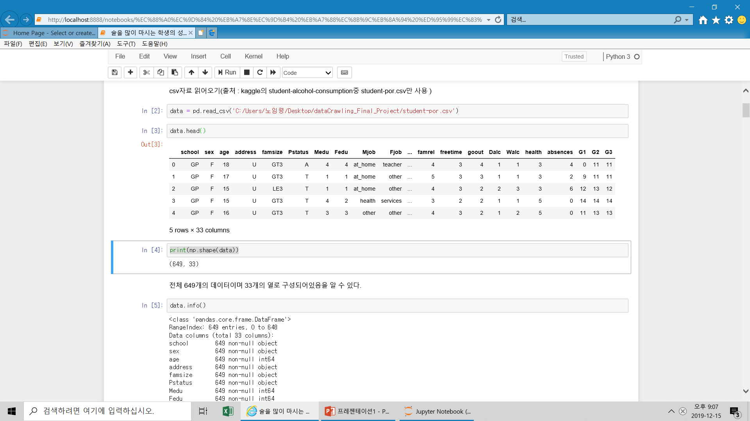
데이터의 구조 파악
print(np.shape(data))
data.info()

Slide 8
Visualization
-Sex
-Weekly study time
-Romantic relationship
-Age
-Alcohol Consumption and other features

Slide 9
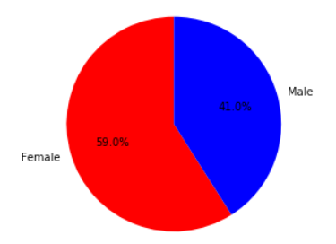
Sex
fig, ax = plt.subplots(figsize=(4, 4))
plt.pie(data['sex'].value_counts().tolist(),
labels=['Female', 'Male'], colors=['red', 'blue'],
autopct='%1.1f%%', startangle=90)
axis = plt.axis('equal')

Slide 10
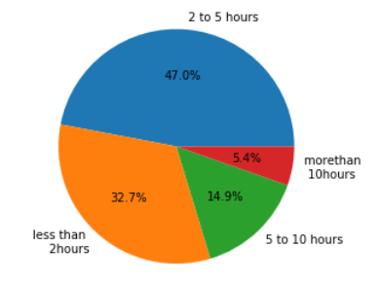
Weekly study time
f, ax = plt.subplots(figsize=(4, 4))
plt.pie(data['studytime'].value_counts().tolist(),
labels=['2 to 5 hours', 'less than \n 2hours', '5 to 10 hours', 'morethan \n 10hours'],
autopct='%1.1f%%', startangle=0)
axis = plt.axis('equal')

Slide 11
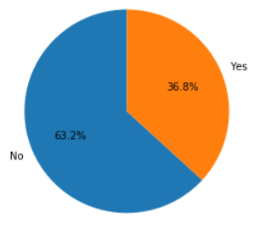
Romantic relationship
f, ax = plt.subplots(figsize=(4, 4))
plt.pie(data['romantic'].value_counts().tolist(),
labels=['No', 'Yes'], autopct='%1.1f%%', startangle=90)
axis = plt.axis('equal')

Slide 12
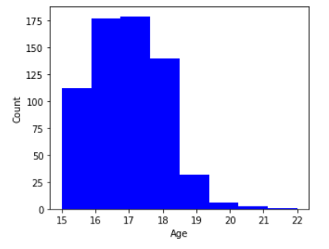
Age
fig, ax = plt.subplots(figsize=(5, 4))
sns.distplot(data['age'],
hist_kws={"alpha": 1, "color": "blue"},
kde=False, bins=8)
ax = ax.set(ylabel="Count", xlabel="Age")

Slide 13
Alcohol Consumption
& other features
-Weekend Alcohol Consumption
-Alcohol Consumption and Health
-Alcohol Consumption and Final Grade

Slide 14
Alcohol Consumption
& other features
알콜 소비량과 건강에 대한 지수의 속성은 아래와 같다.
#Workday alcohol consumption: number from 1 (very low) to 5 (very high)
#Weekend alcohol consumption: number from 1 (very low) to 5 (very high)
#Health - current health status: number from 1 (very bad) to 5 (very good)

Slide 15
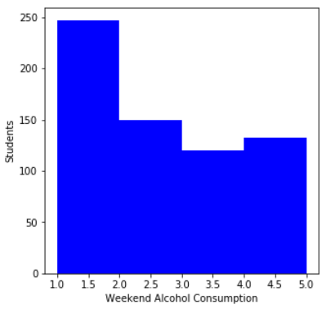
Weekend Alcohol Consumption
fig, ax = plt.subplots(figsize=(5, 5))sns.distplot(data['Walc'], hist_kws={"alpha": 1, "color": "blue"}, kde=False, bins=4)ax = ax.set(ylabel="Students", xlabel="Weekend Alcohol Consumption")

Slide 16
Alcohol Consumption
&Health
plot1 = sns.factorplot(x="Walc", y="health", hue="sex", data=data)
plot1.set(ylabel="Health", xlabel="Weekend Alcohol Consumption")
plot2 = sns.factorplot(x="Dalc", y="health", hue="sex", data=data)
plot2.set(ylabel="Health", xlabel="Workday Alcohol Consumption")

Slide 17
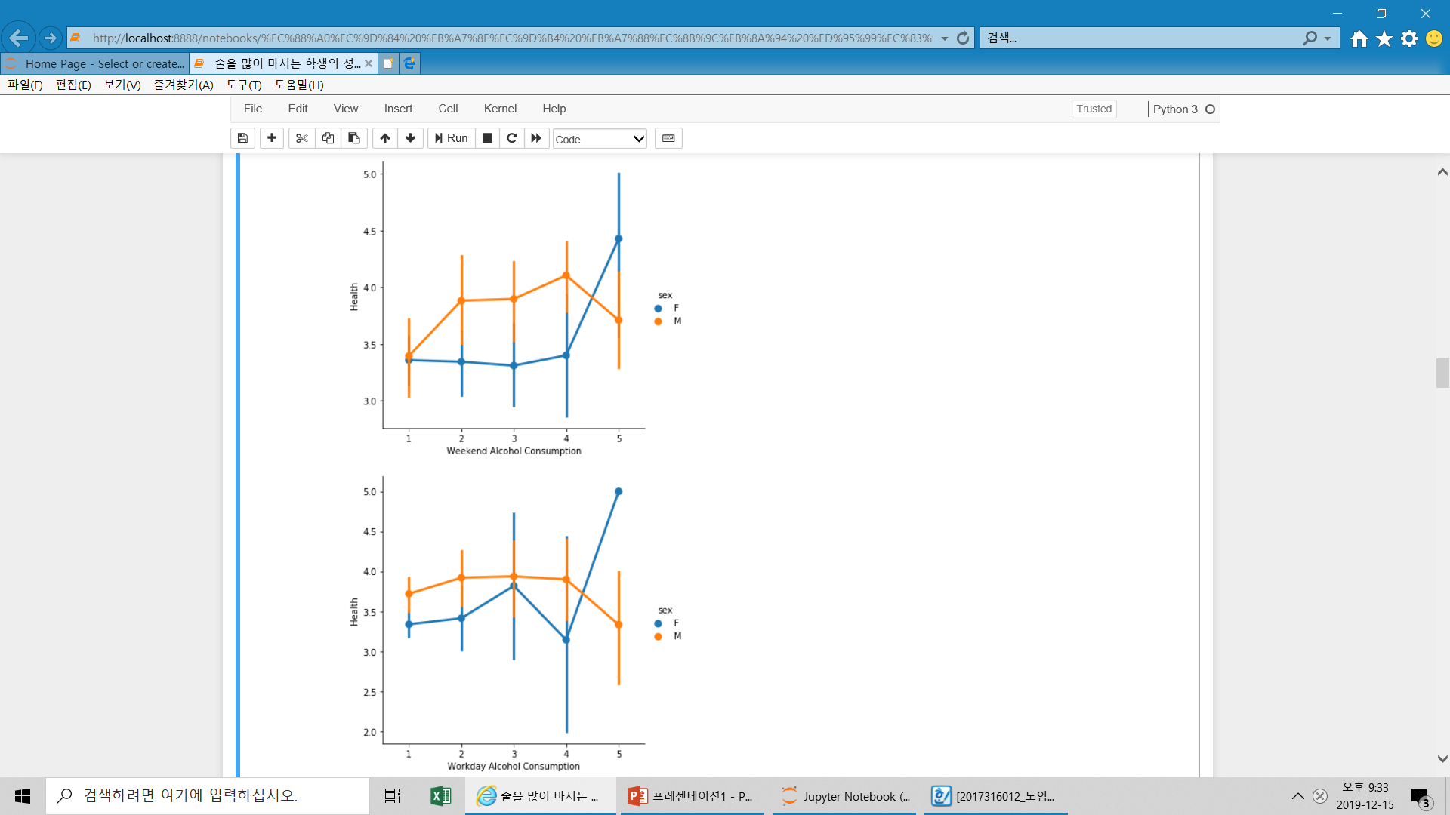
*알콜소비량이 많으면 건강이 나쁠 것 같다는 일반적인 상식과 다르게 알코올 소비량이 많을 수록 건강하다는 결론.
-이런 경향은 5단계의 여성에게 두드러졌다

Slide 18
Alcohol Consumption
& Final Grade
*성적에 대한 지수속성은 아래와 같다.
-Final grade: number from 0 to 20
plot1 = sns.factorplot(x="G3", y="Walc", data=data)
plot1.set(ylabel="Weekend Alcohol Consumption", xlabel="Final Grade")
plot2 = sns.factorplot(x="G3", y="Dalc", data=data)
plot2.set(ylabel="Workday Alcohol Consumption", xlabel="Final Grade")

Slide 19
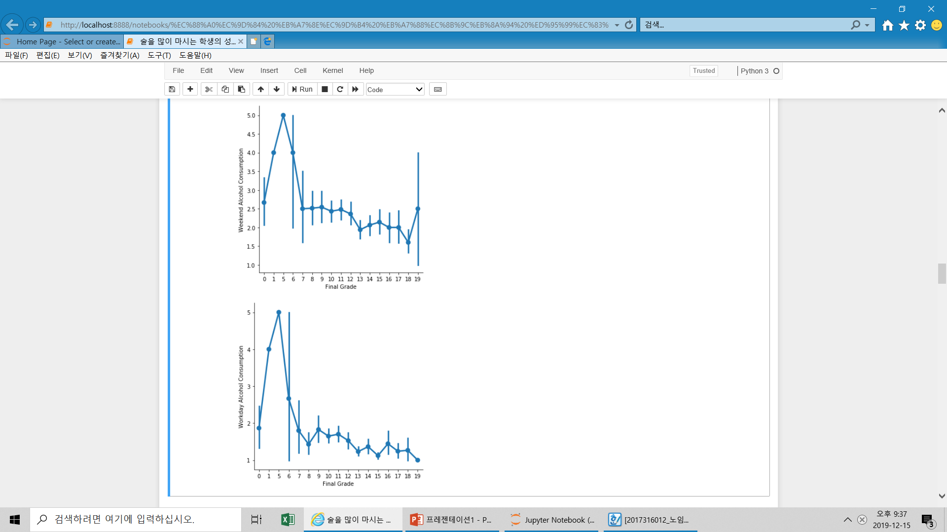
Workday Alchol Consumption과 Weekend Alchol Consumption은 모두 성적이 높을수록 알콜을 적게 섭취한다.

Slide 20
Alcohol Consumption
& Final Grade
plot1 = sns.factorplot(x="Walc", y="G3", data=data)
plot1.set(ylabel="Final Grade", xlabel="Weekend Alcohol Consumption")
plot2 = sns.factorplot(x="Dalc", y="G3", data=data)
plot2.set(ylabel="Final Grade", xlabel="Workday Alcohol Consumption")

Slide 21
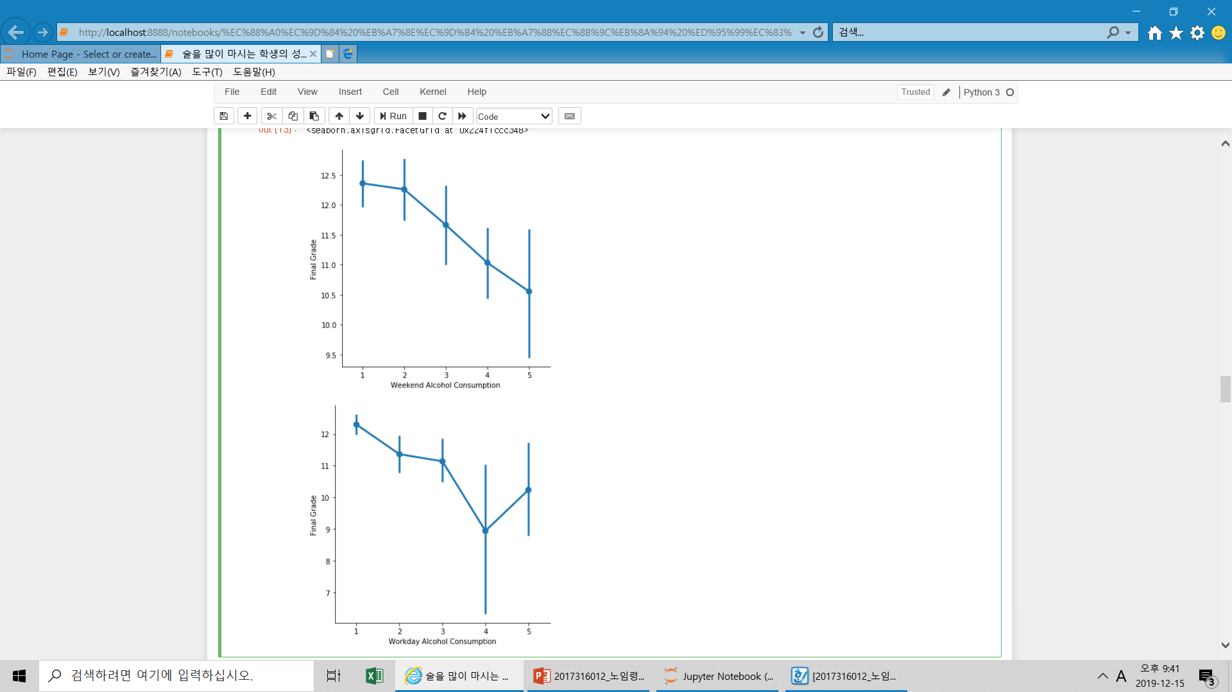
*X값과 Y값을 반대로 바꾸어보면 인과관계가 더 명확하게 보인다.
-알콜 소비량이 클수록 특히 Weekend Alchol Consumption이 많을수록 성적은 떨어진다.

Slide 22
Final Grade Prediction
이제 2개의 regression 모델을 사용해서 final grade를 예측하는 실험을 할 것이다.¶
알고리즘은 decision tree regression, linear regression 두 가지를 사용할 것이며 G1,G2,G3는 예측에 사용할 변수들이다. 지수속성에 대한 설명은 다음과 같다.
#G1 - first period grade (numeric: from 0 to 20)
#G2 - second period grade (numeric: from 0 to 20)
#G3 - final grade (numeric: from 0 to 20, output target)

Slide 23
With G1 and G2 features
from sklearn.ensemble import RandomForestClassifier
from sklearn.tree import DecisionTreeRegressor
from sklearn.linear_model import LinearRegression
from sklearn.model_selection import train_test_split
y = data['G3']
X = data.drop(['G3'], axis=1)
X = pd.get_dummies(X)
print(X)

Slide 24
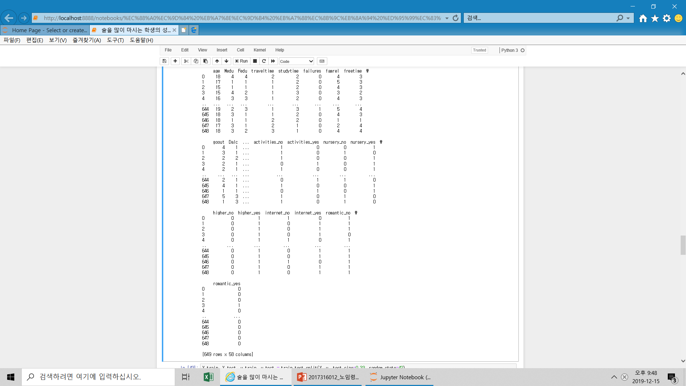
With G1 and G2 features

Slide 25
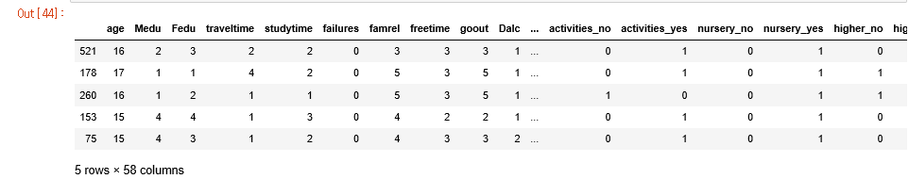
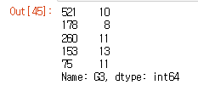
With G1 and G2 features
X_train, X_test, y_train, y_test = train_test_split(X, y, test_size=0.33, random_state=42)
X_train.head()
y_train.head()

Slide 26
Modeling
DecisionTreeRegressor와 LinearRegression 모델을 활용한 모델링 작업
DecisionTreeRegressor를 사용한 이유 : 전처리의 필요가 없기 때문에 처음 공부하면서 시도하기에 가장 적합하다고 생각하여 선택하였다.
반면 과대적합 문제가 심하여 일반화하기 힘들다는 단점이 있다.
과대적합 문제를 해결하기 위해 모델을 단순화하는 방법이 있는데, G3의 점수를 A(15to20),B(10to14),C(5to9),F(0to4)으로 단순화하여 이후 진행해볼 계획이다

Slide 27
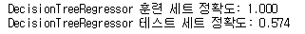
DecisionTreeRegressor
tree = DecisionTreeRegressor(random_state=0)
tree.fit(X_train, y_train)
print("DecisionTreeRegressor 훈련 세트 정확도:
{:.3f}".format(tree.score(X_train, y_train)))
print("DecisionTreeRegressor 테스트 세트 정확도:
{:.3f}".format(tree.score(X_test, y_test)))

Slide 28
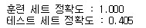
RandomForestClassifier
forest = RandomForestClassifier(n_estimators=500, random_state=0)
forest.fit(X_train,y_train)
print("훈련 세트 정확도 : {:.3f}".format(forest.score(X_train,y_train)))
print("테스트 세트 정확도 : {:.3f}".format(forest.score(X_test,y_test)))
랜덤 포레스트를 사용하면 정확도가 높아질것이라고 공부한 바 있어서 랜덤포레스트를 사용하였지만 테스트 정확도가 더 떨어졌다. 아무래도 희소한 데이터라서 잘 작동하지 않은것 같다고 판단이 된다.

Slide 29
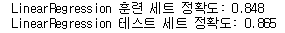
LinearRegression
LR = LinearRegression()
LR.fit(X_train, y_train)
print("LinearRegression 훈련 세트 정확도: {:.3f}".format(LR.score(X_train, y_train)))
print("LinearRegression 테스트 세트 정확도: {:.3f}".format(LR.score(X_test, y_test)))

Slide 30
Forecast Tree와 Linear Regression의 예측 정확도 그래프
# 예측은 전체 G3를 제외한 모든 변수에 대해서 수행한다.
pred_tree = tree.predict(X)
pred_lr = LR.predict(X)
plt.semilogy(X_train.G1, y_train, label="Train Data")
plt.semilogy(X_test.G1, y_test, label="Test Data")
plt.semilogy(X.G1, pred_tree, label="Forecast Tree")
plt.semilogy(X.G1, pred_lr, label="Forecast Linear Regression")
plt.legend()

Slide 31
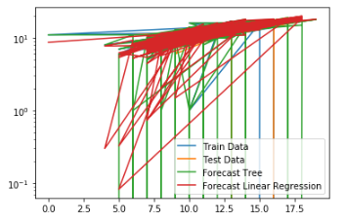
선형관계가 나오기를 기대했으나 너무 많은 변수를 이용하여 예측했기 때문인지 이런 형태의 그래프가 나왔다. 그나마 Forecast Linear Regression보다 Forecast Tree가 Train data에 더 가깝게 예측했음을 알 수 있다.

Slide 32
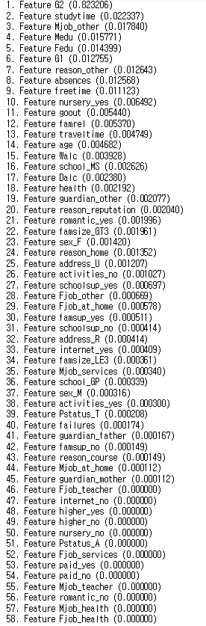
Feature Importances
importances = tree.feature_importances_
indices = np.argsort(importances)[::-1]
for f in range(X.shape[1]):
print("%d. Feature %s (%f)" % (f + 1, X.columns.values[indices[f]], importances[indices[f]]))

Slide 33
Plot the feature importances of the forest
plt.figure(figsize=[20,4])
plt.title("Feature importances")
plt.bar(range(X.shape[1]), importances[indices],color="b", align="center")
plt.xticks(range(X.shape[1]), indices)
plt.xlim([-1, X.shape[1]])
plt.show()

Slide 34
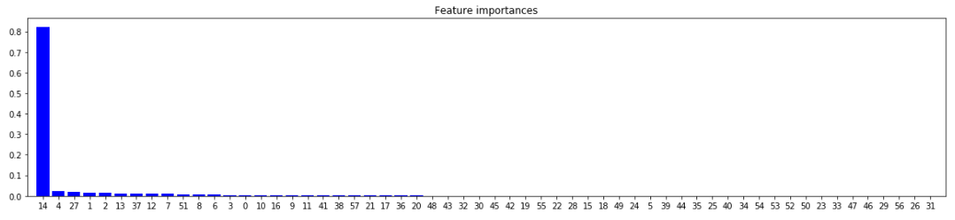
G2, Medu(Mother's education), schoolsup(Extra educational support)_yes순서로 중요한 변수라는 것을 알 수 있다.

Slide 35
Without G1 and G2 features, predict G1 & G2 & G3
X2 = data.drop(['G3', 'G2', 'G1'], axis=1)
X2 = pd.get_dummies(X2)
y2 = data['G1']
y3 = data['G2']
# y는 이미 G3
X_train1, X_test1, y_train1, y_test1 = train_test_split(X2, y2, test_size=0.33, random_state=42) # G1
X_train2, X_test2, y_train2, y_test2 = train_test_split(X2, y3, test_size=0.33, random_state=42) # G2
X_train3, X_test3, y_train3, y_test3 = train_test_split(X2, y, test_size=0.33, random_state=42) # G3

Slide 36
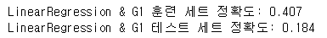
LinearRegression으로 G1, G2도 예측해보았다.
G1 prediction
rg1 = LinearRegression()
rg1.fit(X_train1, y_train1)
print("LinearRegression & G1 훈련 세트 정확도: {:.3f}".format(rg1.score(X_train1, y_train1)))
print("LinearRegression & G1 테스트 세트 정확도: {:.3f}".format(rg1.score(X_test1, y_test1)))

Slide 37
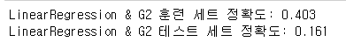
G2 prediction
rg2 = LinearRegression()
rg2.fit(X_train2, y_train2)
print("LinearRegression & G2 훈련 세트 정확도: {:.3f}".format(rg2.score(X_train2, y_train2)))
print("LinearRegression & G2 테스트 세트 정확도: {:.3f}".format(rg2.score(X_test2, y_test2)))
G1과 G2가 모두 점수를 나타내는 데이터의 집합이라는 것을 아는 상태에서, G2 prediction이 G1 prediction보다 훈련 세트 정확도와 테스트 세트 정확도가 더 낮다는 것은 G2와 G1보다 순서적으로 뒤에 오는 변수를 알려준다는 결론을 얻었다.

Slide 38
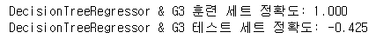
DecisionTreeRegressor과 LinearRegression을 사용한 G3의 예측
DecisionTreeRegressor
tree3 = DecisionTreeRegressor(random_state=0)
tree3.fit(X_train3, y_train3)
print("DecisionTreeRegressor & G3 훈련 세트 정확도: {:.3f}".format(tree3.score(X_train3, y_train3)))
print("DecisionTreeRegressor & G3 테스트 세트 정확도: {:.3f}".format(tree3.score(X_test3, y_test3)))

Slide 39
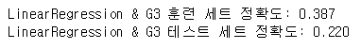
LinearRegression
LR3 = LinearRegression()
fitted_LR3=LR3.fit(X_train3, y_train3)
print("LinearRegression & G3 훈련 세트 정확도: {:.3f}".format(LR3.score(X_train3, y_train3)))
print("LinearRegression & G3 테스트 세트 정확도: {:.3f}".format(LR3.score(X_test3, y_test3)))

Slide 40
Conclusion
과대적합문제가 DecisionTreeRegressor보다 적어서 그런지 테스트 정확도가 LinearRegression모델이 더 높은 것을 볼 수 있다. 훈련 세트의 정확도가 많이 떨어진 것 역시 알 수 있다. 맨 처음 G1, G2를 포함한 정보를 가지고 예측한 것보다 더 예측 정확도가 떨어진 것은 G2라는 가장 영향력 있는 변수가 제외된 채로 예측을 하였기 때문이라고 생각된다.

